Slide 1
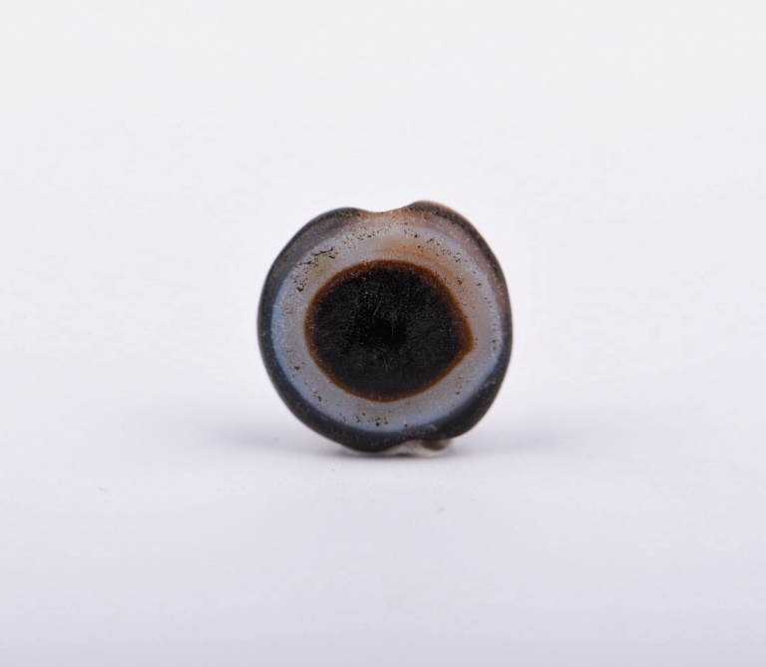
编号： 2021101601
名称： 双面眼纹板珠
规格： 16.91*17.60*8.65mm
年代： 约公元前500-公元200年
文化： 中亚铁器时代早期
分布出处： 阿富汗
备注： 双凸圆形缠丝玛瑙板珠，双层分色，双面均有清晰的眼纹，顶面为棕色，底面为白色，为玛瑙天然的材质分层。此类分层玛瑙板珠为制作时工匠精心选材磨制而成的，以追求特殊的眼纹效果，为典型的眼纹崇拜产物。见于西亚和中亚地区，年代为青铜时代晚期至铁器时代早期。这枚板珠久经传世佩戴，表面有细密的风化纹，包浆熟润，状态完好，有正常的使用磨损。

Slide 2
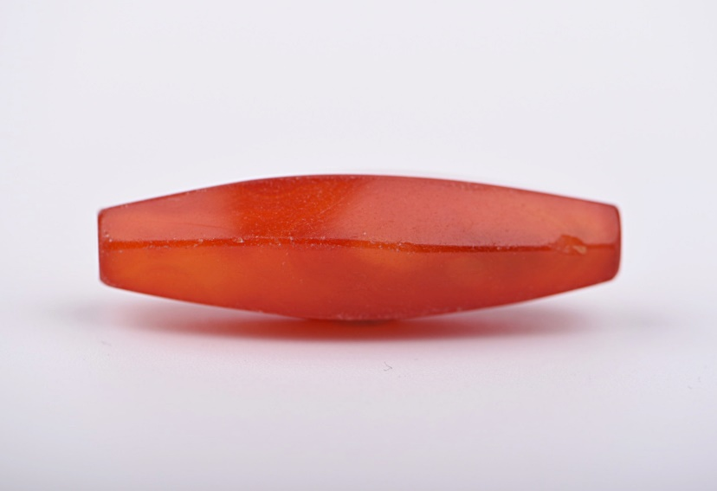
编号： 2021101602
名称： 红玛瑙六棱桶珠
规格： 42.07*12.09mm
年代： 约公元1500-1800年
文化： 大航海时代
分布出处： 伊朗
备注： 六棱形桶珠，玛瑙质，樱桃红色，色泽鲜艳，内部依约可见缠丝纹理，半透明。两端截平，珠体分为规则的六面，棱边有修磨，棱面可见清晰的斜向打磨痕迹，对向钻孔，孔径较大，综合判断为大航海时代的贸易珠，可能产自欧洲的伊达尔·奥博施泰因或印度的坎贝湾。状态完美。

Slide 3
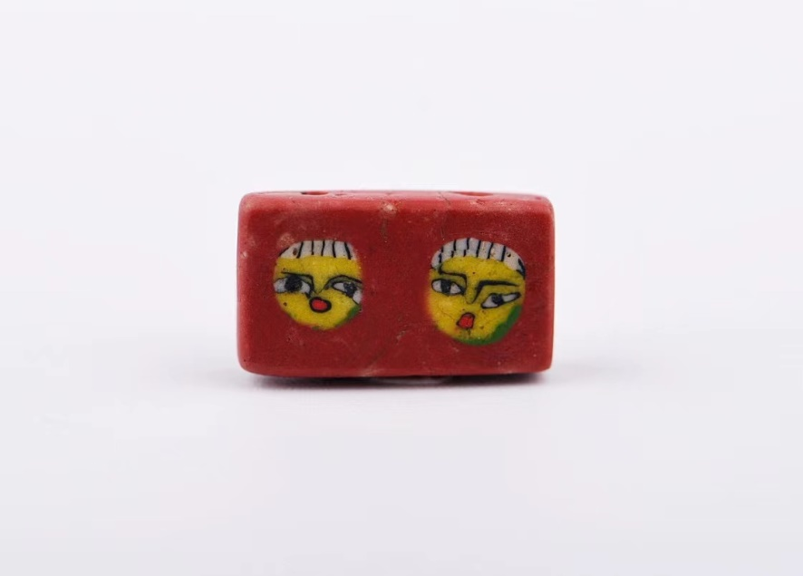
编号： 2021101603
名称： 双联人面马赛克玻璃珠
规格： 18.47*10.63*4.60mm
年代： 约公元100-800年
文化： 罗马帝国至拜占庭帝国早期
分布出处： 伊朗
备注： 矩形马赛克玻璃片珠，双面双联人面，侧面长边有平行双孔，为著名的罗马马赛克人面玻璃珠之典型器，同类人面珠多为独立的矩形或圆形片珠，此枚双联样品极为罕见，为大型人面珠项链中的双排分线珠或吊坠。人面为预制的多色马赛克料棒直接嵌合后切削而成，同类品大多五官不清晰或扭曲变形，此珠人面生动，状态完美，为同类精品，年代为罗马帝国时期或东罗马帝国（拜占庭帝国）前期。

Slide 4
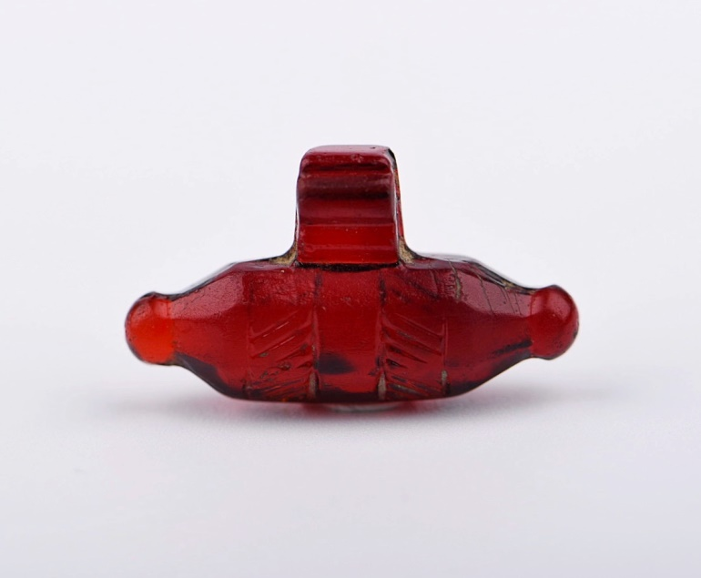
编号： 2021101604
名称： 红玉髓圣物匣形护身符
规格： 29.88*17.23*8.35mm
年代： 约公元1000-1500年
文化 ： 伊斯兰黄金时期
分布出处： 阿富汗，巴基斯坦
备注 ： 圣物匣、经卷匣形护身符，玻璃质，通透的鲜红色，材质可能模仿红宝石或石榴石。模制成型，中间平直筒状，两侧圆锥形，中筒侧面有数道平行排布的双线和细密短线纹装饰，顶端有悬钮，是对同时期金属圣物匣的写实描摹。圣物匣或经卷匣的起源可追溯至公元前第二千纪，它本是一种方便随身佩戴盛放贵重小件物品的盒子。最初出现于两河流域，后随雅利安人向东扩散至印度，被佛教吸收，在犍陀罗文化艺术中经常出现，且有实物出土。后被藏传佛教演化为“噶屋”。伊斯兰教和基督教同样佩戴圣物匣，通常存放与宗教信仰有关的圣物，做护身符使用。

Slide 5
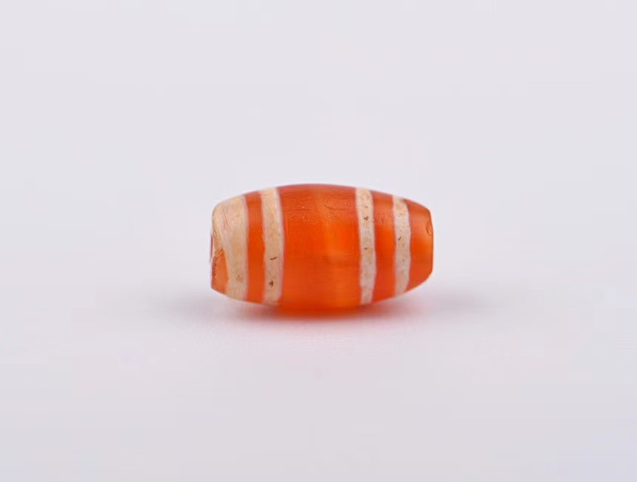
编号： 2021101605
名称： 四线纹蚀花红玉髓桶珠
规格： 12.29*7.09mm
年代： ca.300BC.-200AD.
文化： 铁器时代早期
分布出处： 中亚
备注： 鼓桶形珠，红玉髓质，两孔端各有呈对称的两条平行的直线，白线以碱蚀方法制作。为铁器时代早期的蚀花珠，原产于印度恒河流域至阿富汗的广泛区域，对向细钻孔，为金刚石钻头钻掘而成。同类样品曾在新疆丝绸之路沿线遗址如圆沙古城、塔什库尔干吉尔赞科勒遗址出土，为丝绸之路上古代东西方贸易交流的重要物证。

Slide 6
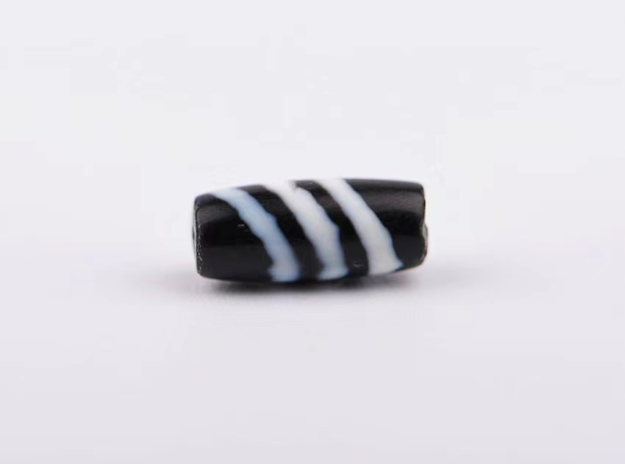
编号： 2021101606
名称： 线纹蚀花玛瑙桶珠
规格： 13.09*5.58mm
年代： 约公元前500至公元200年
文化： 铁器时代早期
分布出处： 中亚
备注： 鼓桶形珠，玛瑙质，以碳化法染成近黑色底色，通体蚀花，珠体有三条平行环绕的白色线纹，白线以碱蚀方法制作。为铁器时代早期的蚀花珠，孔端截平，但未做精细修磨，钻孔纤细平直，为金刚石钻头钻掘。原产于喜马拉雅山脉西麓一带，同类样品曾在河南淅川下寺春秋晚期贵族墓葬中出土，为东西方文化贸易交流的重要物证。

Slide 7
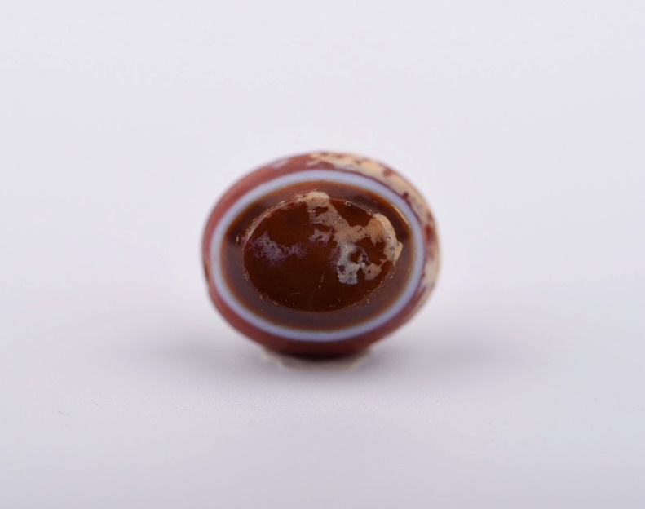
编号： 2021101607
名称： 分层玛瑙削顶塔形珠
规格： 17.61*15.02*10.06mm
年代： 约前500年-公元400年
文化： 波斯帝国、罗马帝国
分布出处： 伊朗
备注： 天然分层玛瑙塔形珠，椭圆塔锥形，顶部削平，侧面钻孔，整体呈深棕色，腰部环绕一条白色条带纹。为罗马帝国或同期波斯帝国的作品，可能用做镶嵌，顶面部分可能预留用于雕刻印章。表面局部覆盖金色皮壳，通体可见细密的打磨痕迹，品相完美。

Slide 8
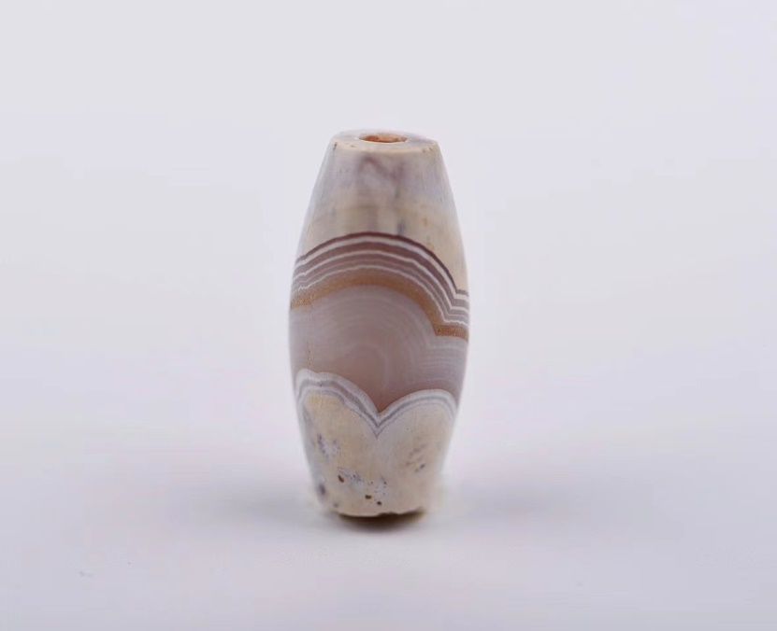
编号： 2021101608
名称： 缠丝玛瑙桶珠
规格： 23.83*11.25mm
年代： ca.1000-500BC.
文化： 两河文明晚期至波斯帝国早期
分布出处： 西亚
备注： 长鼓桶形缠丝玛瑙珠，中间有条带状结晶层，两端的玛瑙质原为棕色，现在表面被厚重白色灰皮覆盖，透光状态下能看到缠丝纹理。奶白皮为典型的沥青沁，出自西亚波斯湾附近盛产油气的区域，是在特殊的土壤环境下长时间埋藏所造成的侵染，大直径对钻孔，年代为两河文明晚期至波斯帝国早期，与亚述帝国和巴比伦王朝同时期，保存状态完好。

Slide 9
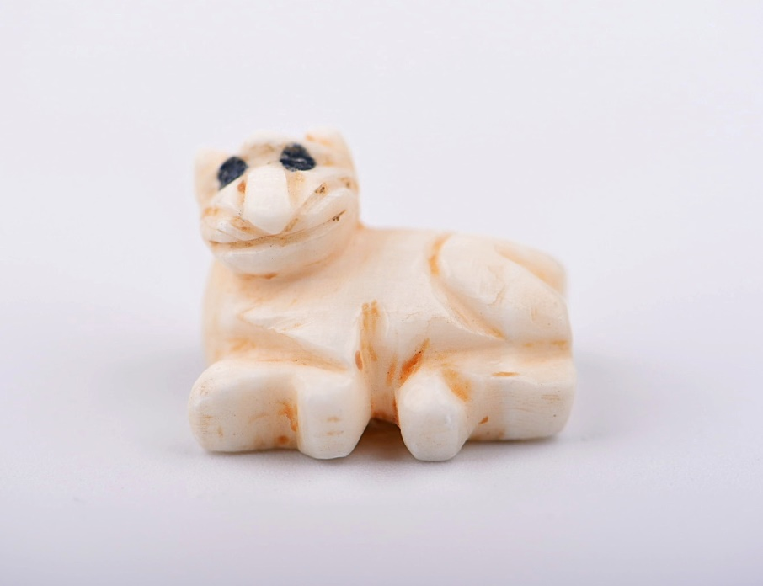
编号： 2021101609
名称： 方解石质卧虎形珠
规格： 24.45*20.33*17.37mm
年代： 约公元前2900至前2100年
文化： 苏美尔早王朝
分布出处： 伊朗
备注： 微雕虎形珠，雪白色的方解石质，带有特有的分层和解理状态。整体为圆雕，刻画生动，线条硬朗但细节突出，虎身呈蜷卧姿态，昂首平视，虎眼睛处嵌青金石。长端横向钻孔，风格延续乌鲁克至杰姆代特·纳斯尔文化的特征，但有明显的发展，年代可能为苏美尔早王朝时期，状态好，后颈处有一处磕碰，其余部分完美，非常罕见。

Slide 10
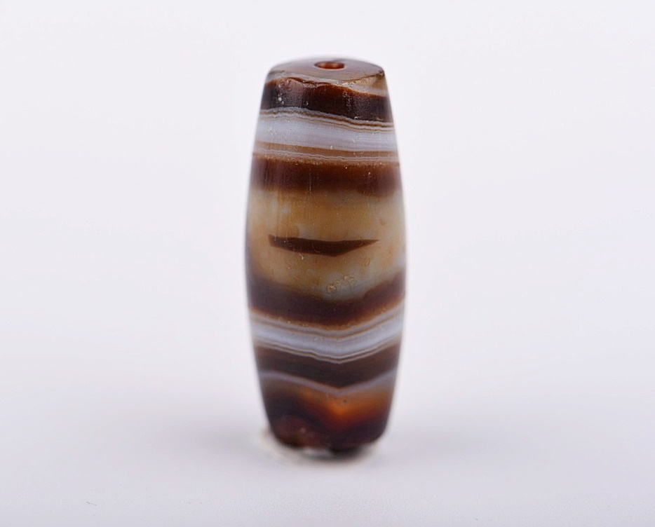
编号： 2021101610
名称： 缠丝玛瑙桶珠
规格： 31.36*13.28*12.96mm
年代： ca.500-300BC.
文化： 波斯帝国早期
分布出处： 伊朗
备注： 缠丝玛瑙桶珠，底色呈棕色，被复杂的天然缠丝纹理环绕，形成一枚天然的眼纹。珠子呈桶形，粗壮规整，孔端截平，通体有细密的顺孔方向的打磨痕迹，犀利清晰，能展现出材质本身极好的光泽，应为波斯帝国早期的作品，年代可能为阿契美尼德王朝至帕提亚王朝，作为当时贵族佩戴的项饰中的组件，与金、银穿搭使用，也作为贸易品经由东西方贸易路线向外传播。

Slide 11
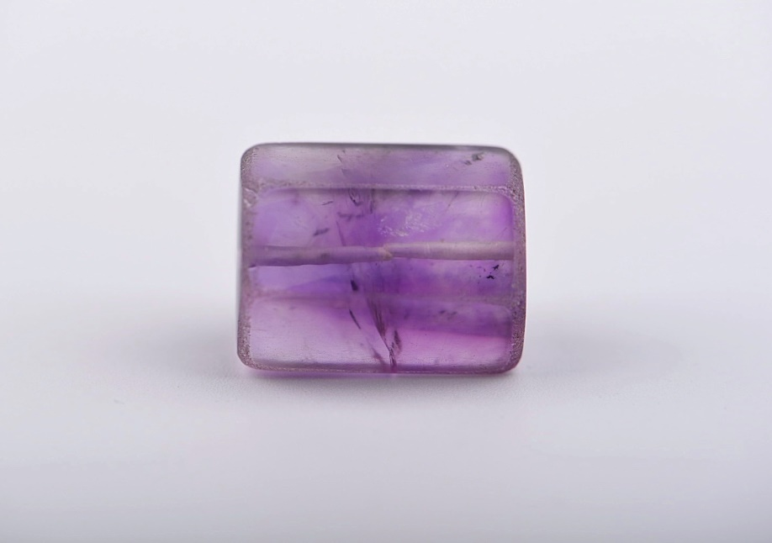
编号： 2021101611
名称： 紫水晶多棱珠
规格： 23.18*16.25mm
年代： 约公元前200至公元200年
文化： 铁器时代早期
分布出处： 印度
备注： 铁器时代早期典型的半宝石珠，六棱柱形，线条硬朗，打磨犀利。材质为罕见的深紫色水晶。此类半宝石珠的制作中心在中亚和南亚地区，加工工艺可能源自亚历山大东征时期的希腊化风潮，在印度十六雄国时期至贵霜王朝时期有连续地层，佛教时代以后常出自佛塔基座中，在早期佛像上也有同类璎珞珠饰品对应。同时期在东南亚海上丝绸之路沿线的港口和遗址中均有考古样品出土，汉晋时期，中国两广地区的合浦、徐闻、广州等重要股港口皆有同类样品发现。为铁器时代早期东西方文化贸易交流的重要物证。

Slide 12
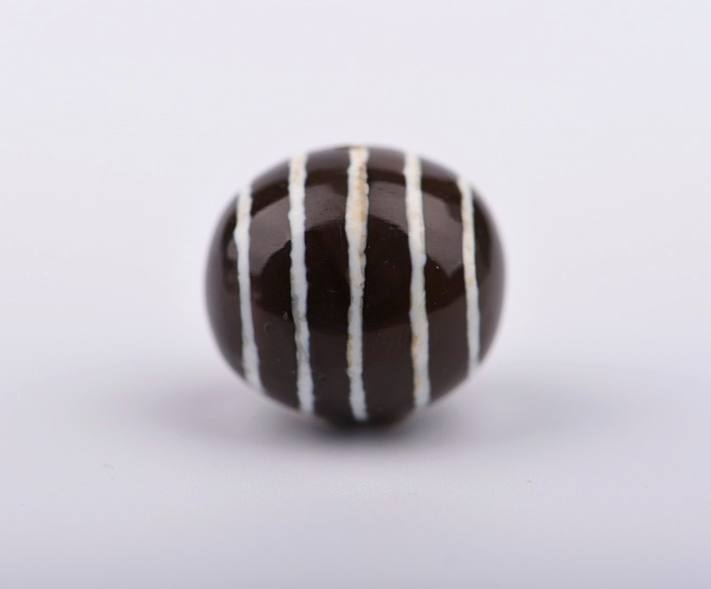
编号： 2021101612
名称： 蚀花玛瑙椭球形珠·五线鬼眼
规格： 21.45*20.63mm
年代： ca.400BC.-400AD.
文化： 铁器时代早期
分布出处： 泰国
备注： 椭圆的玛瑙球珠，以碳化法染成近黑色底色，表面环绕5条平行的蚀花白线，纹饰被坊间称为“鬼眼”。该珠两线之间钻孔，中间线对向钻孔，是特殊的四通钻孔，对应其在使用时的主珠或枢纽位置。蚀花线条纤细平直，黑白分明。纤细钻孔，为金属钻头或金刚石钻头钻掘而成，代表铁器时代的巅峰工艺水平。在泰国的班东塔碧（Ban Dong Ta Phet）遗址有同形样品出土，可参考泰国国家博物馆馆藏品。

Slide 13
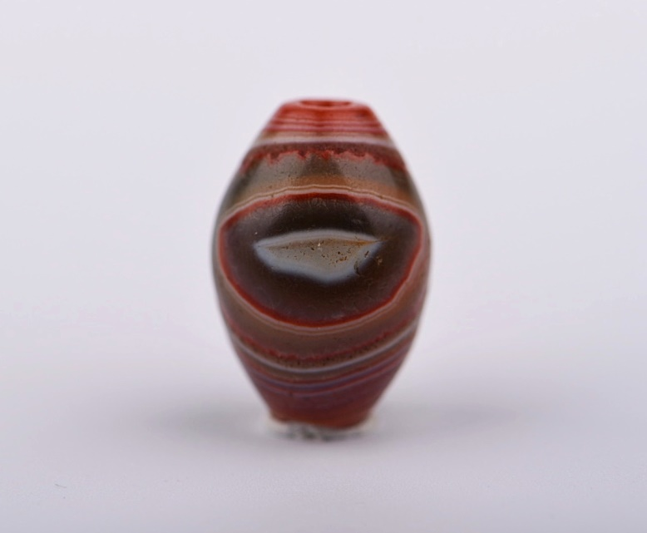
编号： 2021101613
名称： 平凸形缠丝玛瑙眼纹板珠
规格： 24.41*16.72*14.39mm
年代： 约公元前2500至前1700年
文化 ： 印度河谷文明
分布出处： 巴基斯坦
备注： 桶形截面平凸形玛瑙板珠，为典型的青铜时代扁平贴身设计，在印度河谷文明中属于较为少见的形制。材质为缠丝玛瑙，底色呈棕红色，缠丝纹理细密层叠，共生的结晶物在珠体正中间聚集成一枚大眼睛。表面有细腻的打磨痕迹，大直径钻孔，为石质桯钻配合研磨砂钻掘而成。包浆温润，保存状态完美。

Slide 14
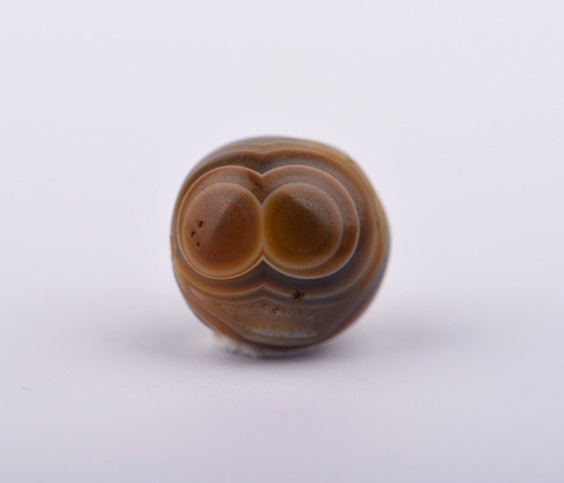
编号： 2021101614
名称： 双眼纹缠丝玛瑙扁球形珠
规格： 18.56*17.69*13.38mm
年代： 约公元前500-公元200年
文化： 中亚铁器时代早期
分布出处： 阿富汗
备注： 扁球形玛瑙珠，底色呈红棕色，由多层天然的白色缠丝纹理围成两枚并排的眼纹，反映了当时工匠的选材和审美倾向。深色部分可能经过焦糖法进行颜色加深，珠子打磨圆润，曾经过长时间佩戴使用，表面有温润的包浆。为西亚或中亚铁器时代早期作品，材质专门挑选了玛瑙中带眼的原石加工磨制，呈现的效果与两河文明早期的眼纹珠神似，这种精心布局的眼睛纹饰寓意明显，非常罕见。

Slide 15
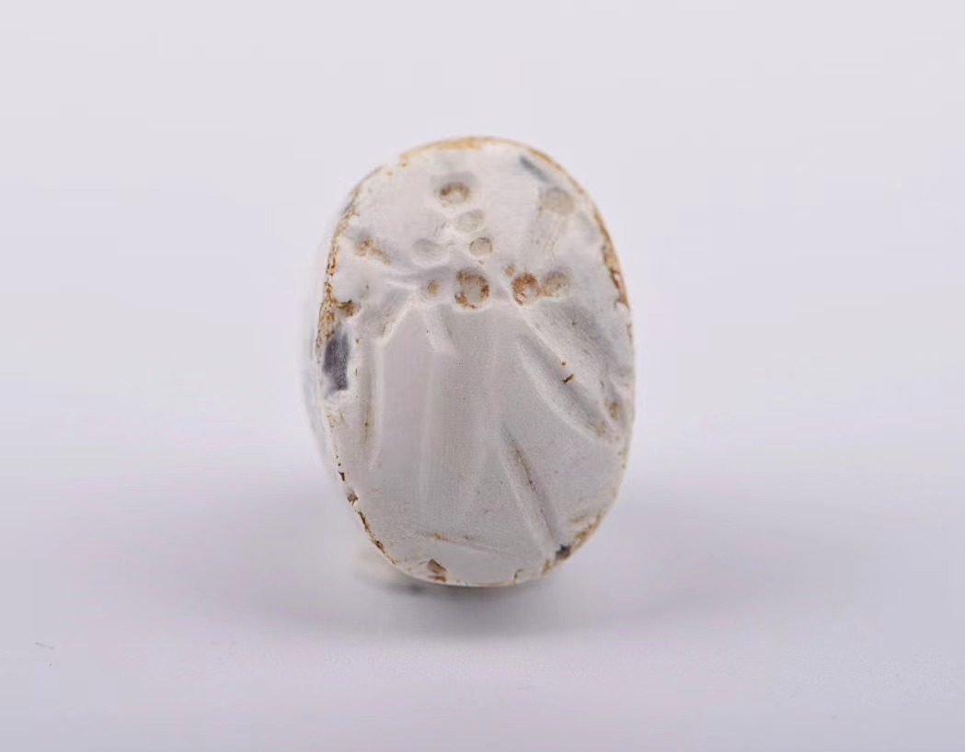
编号： 2021101615
名称： 人物题材锥形印
规格： 21.69*20.67*15.07mm
年代： ca. 900-500BC.
文化： 新亚述或新巴比伦王国
分布出处： 伊朗
备注： 锥形印，灰蓝色玛瑙质，半透明，通体覆盖厚重的奶白色灰皮。此类锥形印为新亚述至新巴比伦王国时期的典型器，底面印文描绘了一位身着长袍，身形伟健的男性手持长剑与动物搏斗的形象，人物原型可能是被神化的国王，其手中擒着的动物为一头大角羊，图案风格与新亚述相近，可能是亚述帝国晚期或巴比伦统治下的亚述人所做，常用作护身符。刻痕犀利，砣工流畅，品相完美，印章使用部分有细密的风化纹。

Slide 16
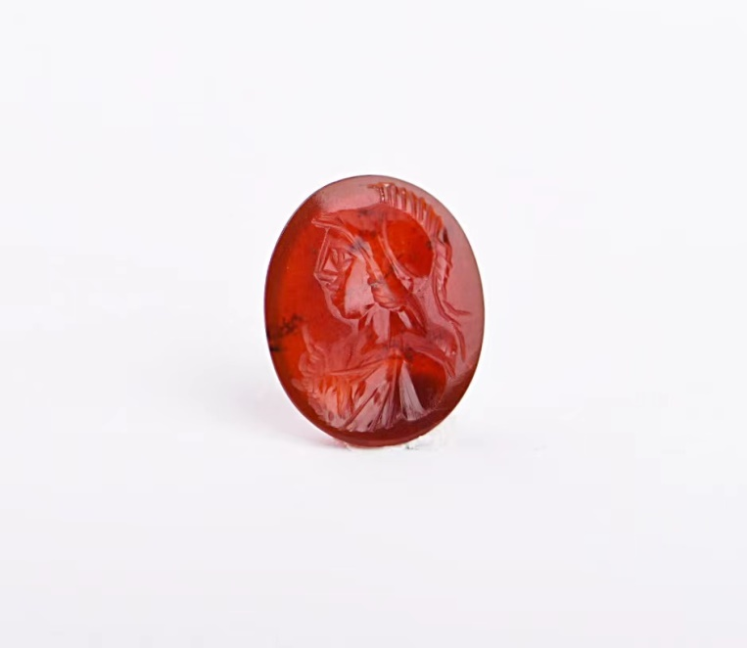
编号： 2021101616
名称： 神像题材印章戒面·雅典娜女神
规格： 15.44*12.85*2.76mm
年代： ca.1-400AD.
文化： 罗马帝国
分布出处： 伊朗
备注： 罗马帝国典型的精工红玉髓戒面，印面题材为希腊神话中的战争与智慧女神雅典娜（Athena）半身侧面像，形象为年轻女性，女神身披长袍，头戴高顶盔；为典型的罗马风格，工艺细致精湛，刀痕清晰，存量较少。

Slide 17
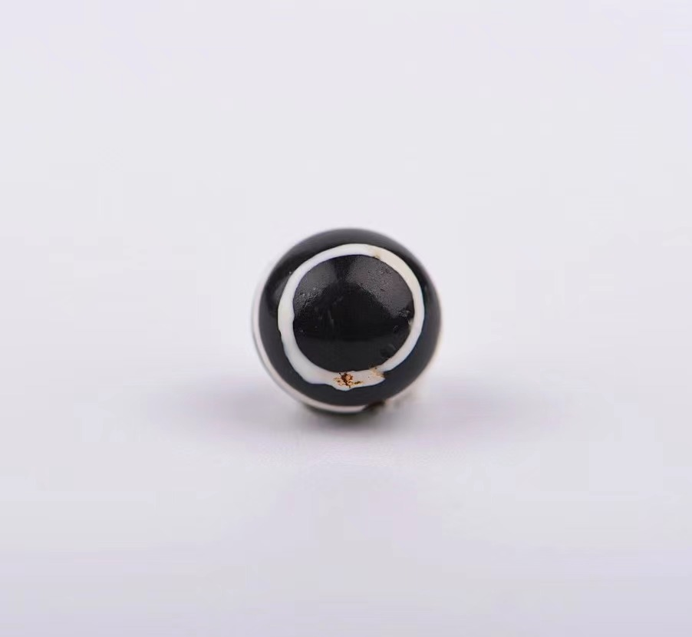
编号： 2021101617
名称： 蚀花玛瑙球珠·鬼眼
规格： 10.11mm
年代： ca.400BC.-400AD.
文化： 铁器时代早期
分布出处： 泰国
备注： 正圆的玛瑙球珠，以碳化法染成近黑色底色，表面环绕4条平行的蚀花白线，两线之间钻孔，纹饰又被坊间称为“鬼眼”。蚀花线条纤细平直，黑白分明。纤细的对向钻孔，为金属钻头或金刚石钻头钻掘而成，代表铁器时代的巅峰工艺水平。在泰国的班东塔碧（Ban Dong Ta Phet）遗址有同形样品出土，可参考泰国国家博物馆馆藏品。

Slide 18
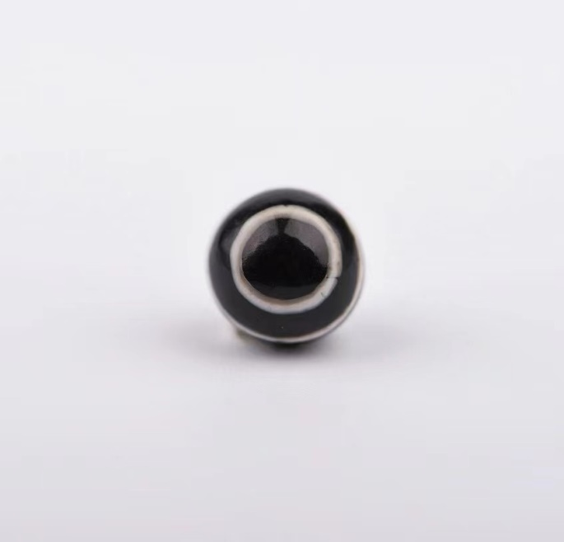
编号： 2021101618
名称： 蚀花玛瑙球珠·鬼眼
规格： 10mm
年代： ca.400BC.-400AD.
文化： 铁器时代早期
分布出处： 泰国
备注： 正圆的玛瑙球珠，以碳化法染成近黑色底色，表面环绕4条平行的蚀花白线，两线之间钻孔，纹饰又被坊间称为“鬼眼”。蚀花线条纤细平直，黑白分明。纤细的对向钻孔，为金属钻头或金刚石钻头钻掘而成，代表铁器时代的巅峰工艺水平。在泰国的班东塔碧（Ban Dong Ta Phet）遗址有同形样品出土，可参考泰国国家博物馆馆藏品。

Slide 19
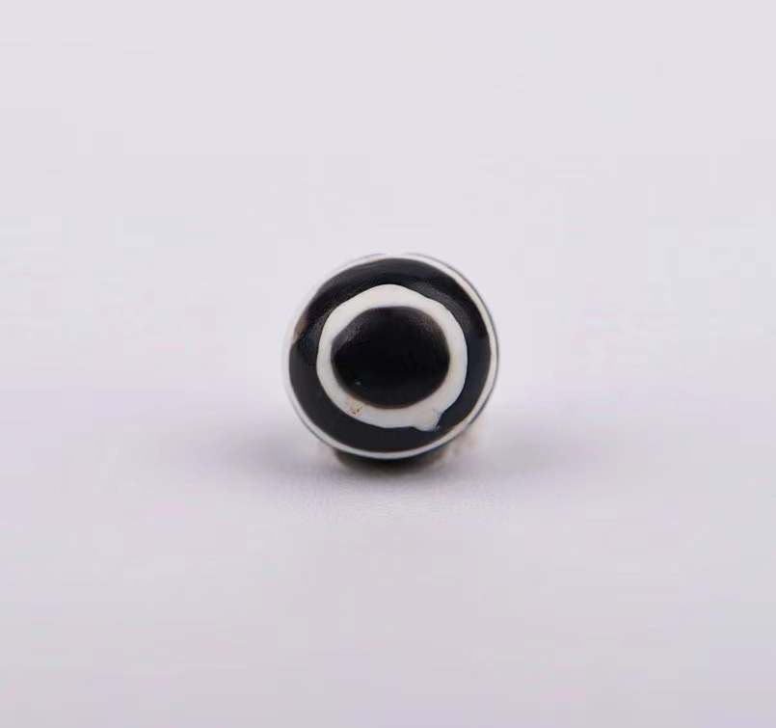
编号： 2021101619
名称： 蚀花玛瑙球珠·鬼眼
规格： 9.25mm
年代： ca.400BC.-400AD.
文化： 铁器时代早期
分布出处： 泰国
备注： 正圆的玛瑙球珠，以碳化法染成近黑色底色，表面环绕4条平行的蚀花白线，两线之间钻孔，纹饰又被坊间称为“鬼眼”。蚀花线条纤细平直，黑白分明。纤细的对向钻孔，为金属钻头或金刚石钻头钻掘而成，代表铁器时代的巅峰工艺水平。在泰国的班东塔碧（Ban Dong Ta Phet）遗址有同形样品出土，可参考泰国国家博物馆馆藏品。

Slide 20
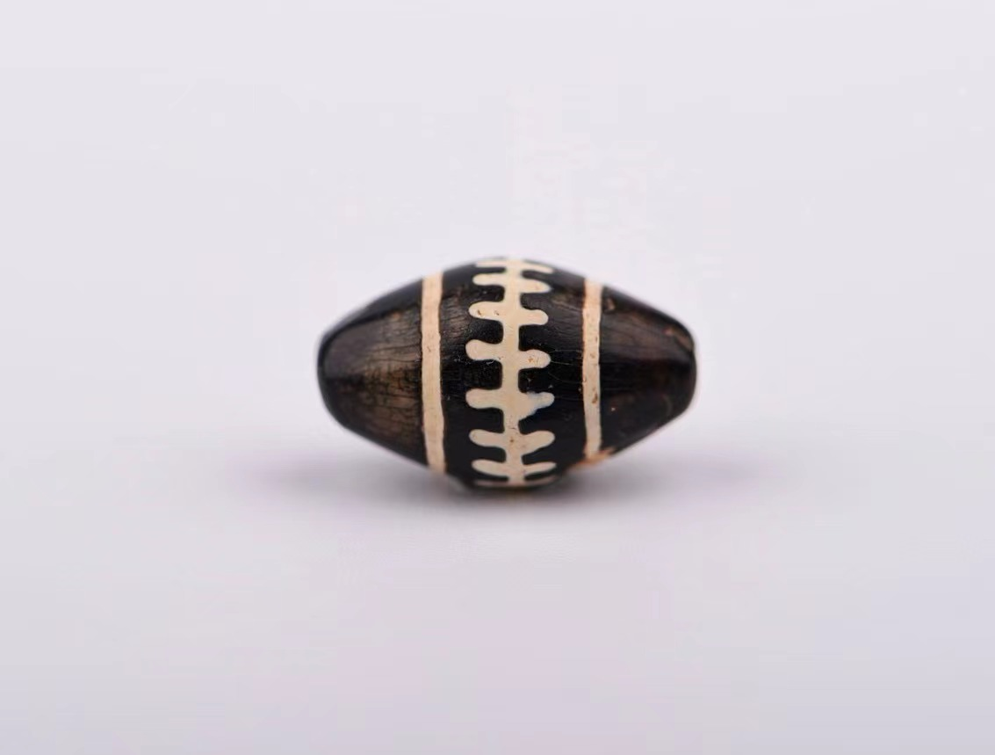
编号： 2021101620
名称： 橄榄型蚀花玛瑙珠·连齿纹
规格： 17.89*10.15mm
年代： ca.200BC.-200AD.
文化： 铁器时代早期
分布出处： 印度
备注： 橄榄形玛瑙珠，以碳化法染成近黑色底色，表面带有以碱蚀白线绘制的纹饰，两端有口线环绕，中间为连齿纹，坊间称为“金刚索”。该纹饰为蚀花玛瑙珠的固定纹饰之一，在印度恒河流域铁器时代的遗址中有此类纹饰的蚀花珠出土。这颗蚀花珠的蚀花线下凹且有流溢现象、表面微不平坦，综合判断为南亚铁器时代早期的产物。珠体在埋藏过程中可能受到地热作用影响，以至于表面有密集的龟裂痕迹，线条黑白分明，保存状态好。

Slide 21
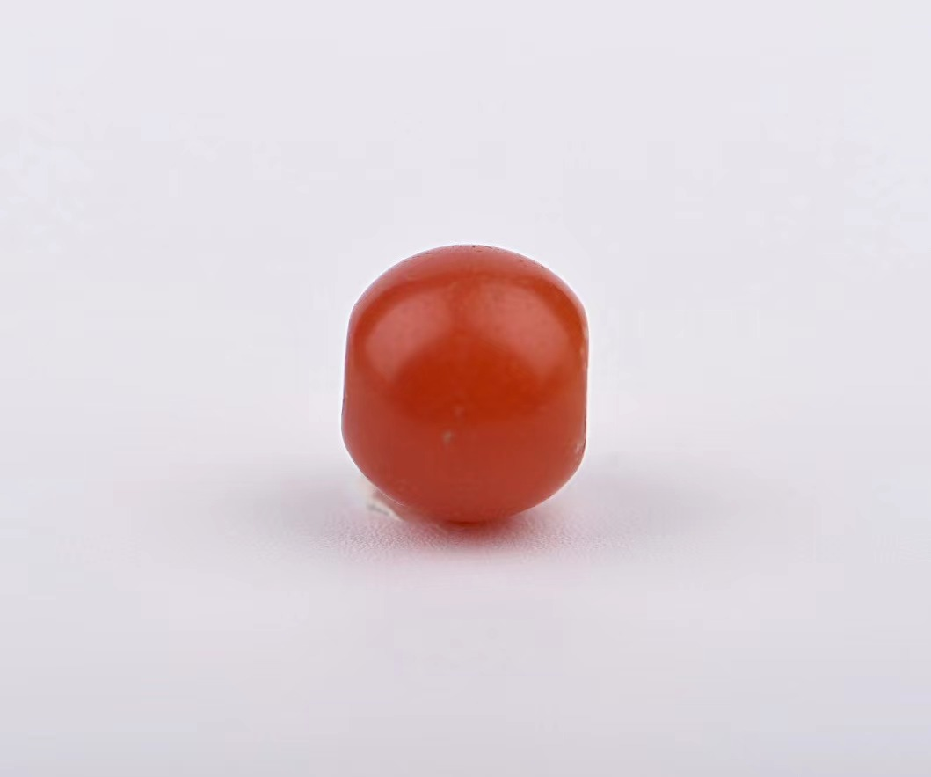
编号： 2021101621
名称： 红玉髓球珠
规格： 12.39*10.81mm
年代： ca. 500BC.-200AD.
文化： 铁器时代早期
分布出处： 阿富汗
备注： 红玉髓球珠，精磨正圆，钻孔平直，色泽鲜艳均匀，质地纯净，半透明。球形珠为历代珠饰品中最为普遍的器型，遍及世界范围内的各个文化区域，此珠为中亚铁器时代早期的古珠，原本可能为璎珞中穿搭配饰，品相完美，较为难得。

Slide 22
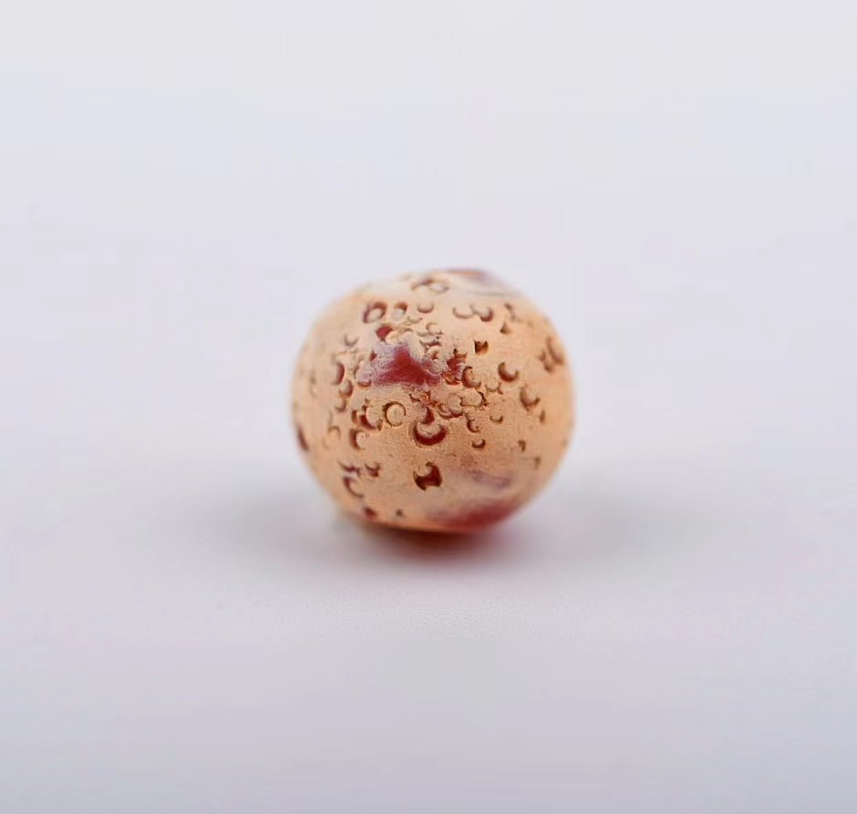
编号： 2021101622
名称： 红玉髓球珠
规格： 11.09*12.40mm
年代： ca. 500BC.-200AD.
文化： 铁器时代早期
分布出处： 阿富汗
备注： 红玉髓球珠，精磨正圆，钻孔平直，表面覆盖一层奶白色灰皮，为常年在土壤中埋藏所致沁染，表面有较深的半圆形风化纹。球形珠为历代珠饰品中最为普遍的器型，遍及世界范围内的各个文化区域，此珠为中亚铁器时代早期的古珠，原本可能为璎珞中穿搭配饰，品相完美，较为难得。

Slide 23
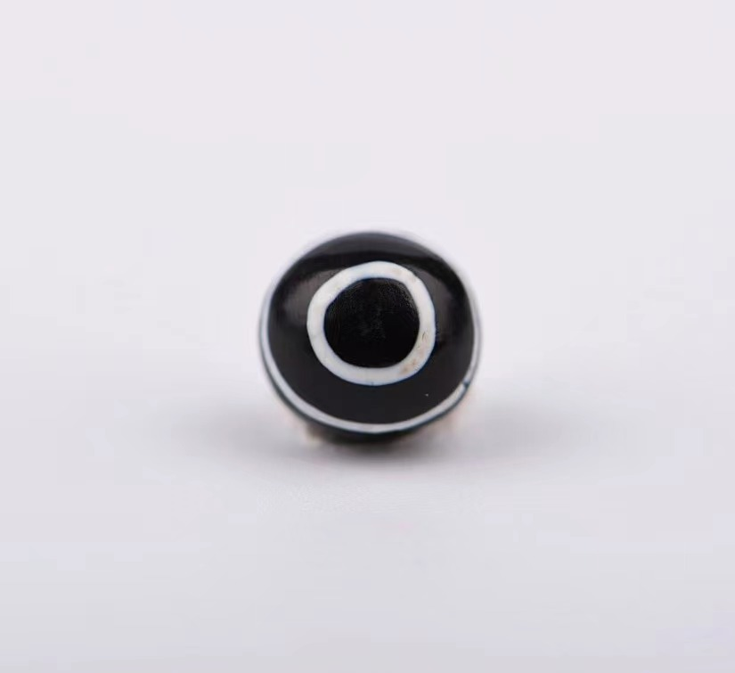
编号： 2021101623
名称： 蚀花玛瑙球珠·鬼眼
规格： 9.88mm
年代： ca.400BC.-400AD.
文化： 铁器时代早期
分布出处： 泰国
备注： 正圆的玛瑙球珠，以碳化法染成近黑色底色，表面环绕4条平行的蚀花白线，两线之间钻孔，纹饰又被坊间称为“鬼眼”。蚀花线条纤细平直，黑白分明。纤细的对向钻孔，为金属钻头或金刚石钻头钻掘而成，代表铁器时代的巅峰工艺水平。在泰国的班东塔碧（Ban Dong Ta Phet）遗址有同形样品出土，可参考泰国国家博物馆馆藏品。

Slide 24
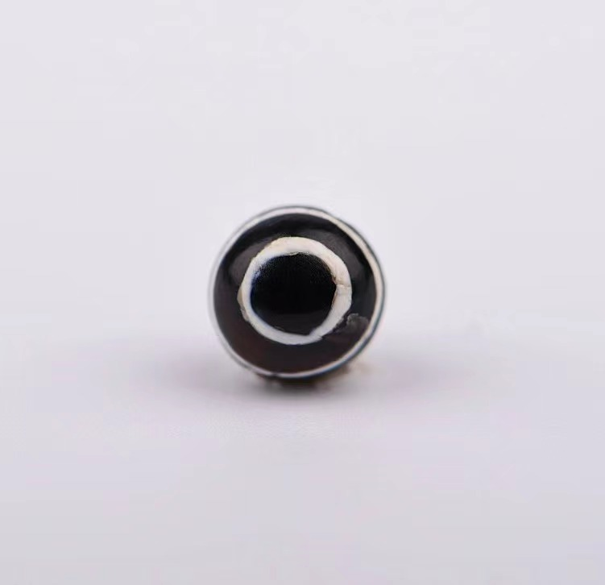
编号： 2021101624
名称： 蚀花玛瑙球珠·鬼眼
规格： 8.66mm
年代： ca.400BC.-400AD.
文化： 铁器时代早期
分布出处： 泰国
备注： 正圆的玛瑙球珠，以碳化法染成近黑色底色，表面环绕4条平行的蚀花白线，两线之间钻孔，纹饰又被坊间称为“鬼眼”。蚀花线条纤细平直，黑白分明。纤细的对向钻孔，为金属钻头或金刚石钻头钻掘而成，代表铁器时代的巅峰工艺水平。在泰国的班东塔碧（Ban Dong Ta Phet）遗址有同形样品出土，可参考泰国国家博物馆馆藏品。

Slide 25
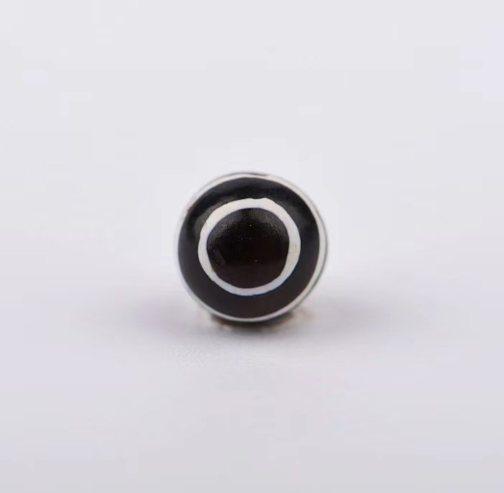
编号： 2021101625
名称： 蚀花玛瑙球珠·鬼眼
规格： 8.63mm
年代： ca.400BC.-400AD.
文化： 铁器时代早期
分布出处： 泰国
备注： 正圆的玛瑙球珠，以碳化法染成近黑色底色，表面环绕4条平行的蚀花白线，两线之间钻孔，纹饰又被坊间称为“鬼眼”。蚀花线条纤细平直，黑白分明。纤细的对向钻孔，为金属钻头或金刚石钻头钻掘而成，代表铁器时代的巅峰工艺水平。在泰国的班东塔碧（Ban Dong Ta Phet）遗址有同形样品出土，可参考泰国国家博物馆馆藏品。

Slide 26
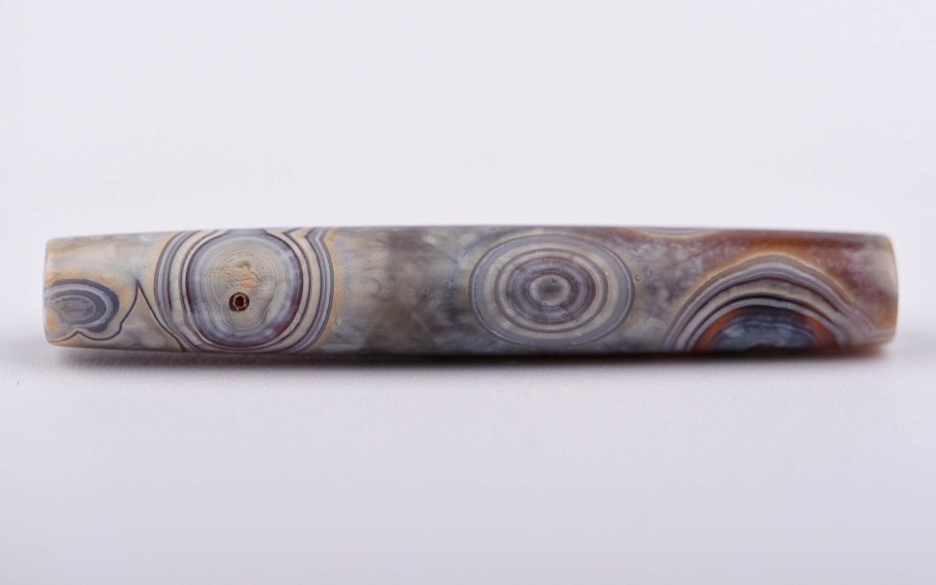
编号： 2021101626
名称： 眼纹缠丝玛瑙长管珠
规格： 50.35*7.81mm
年代： ca.500BC.-200AD.
文化： 波斯帝国早期
分布出处： 伊朗
备注： 大尺寸深浅间色的缠丝玛瑙管珠，表面打磨工艺极为精湛，玻璃光泽，纤细的对向多段式钻孔，是铁器时代早期硬材质石珠最高加工工艺水平的体现。表面有以天然缠丝纹理围成的多眼纹，形制传神，彰显着当时上层的审美观，通体有云雾状蓝沁覆盖，为长年在土壤中埋藏所致沁染。此类缠丝玛瑙珠常成组与黄金饰品包镶穿缀成整套使用，为波斯帝国宗室贵族的典型饰品，年代为波斯帝国早期。

Slide 27
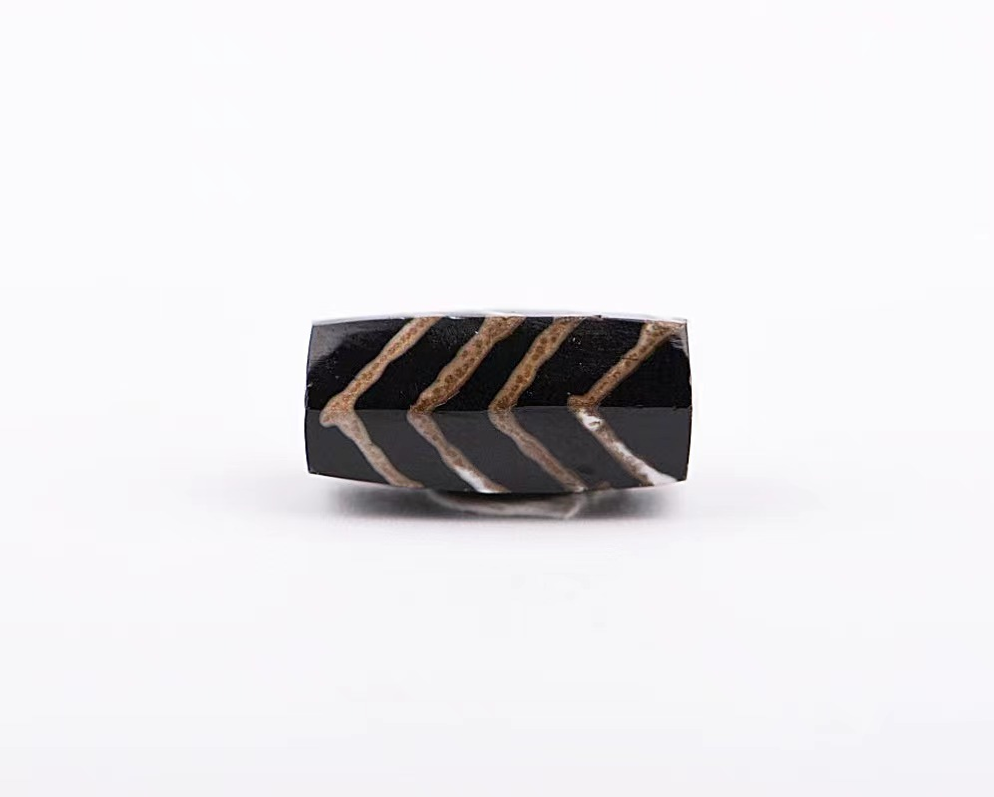
编号： 2021101627
名称： 四折线纹蚀花玛瑙六棱柱形珠
规格： 20.65*9.76mm
年代： ca.400BC.-400AD.
文化： 铁器时代早期
分布出处： 泰国
备注： 六棱柱形玛瑙珠，以碳化法染成不透明的黑色底色，表面环绕4条平行的折线，白线为蚀花工艺绘制，蚀花线条纤细平直，黑白分明，手触有凸起质感。多棱形蚀花珠在泰国蚀花珠大类中极为罕见。纤细的对向钻孔，为金属钻头或金刚石钻头钻掘而成，代表铁器时代的巅峰工艺水平。在泰国的班东塔碧（Ban Dong Ta Phet）遗址有类似样品出土，可参考泰国国家博物馆馆藏品。

Slide 28
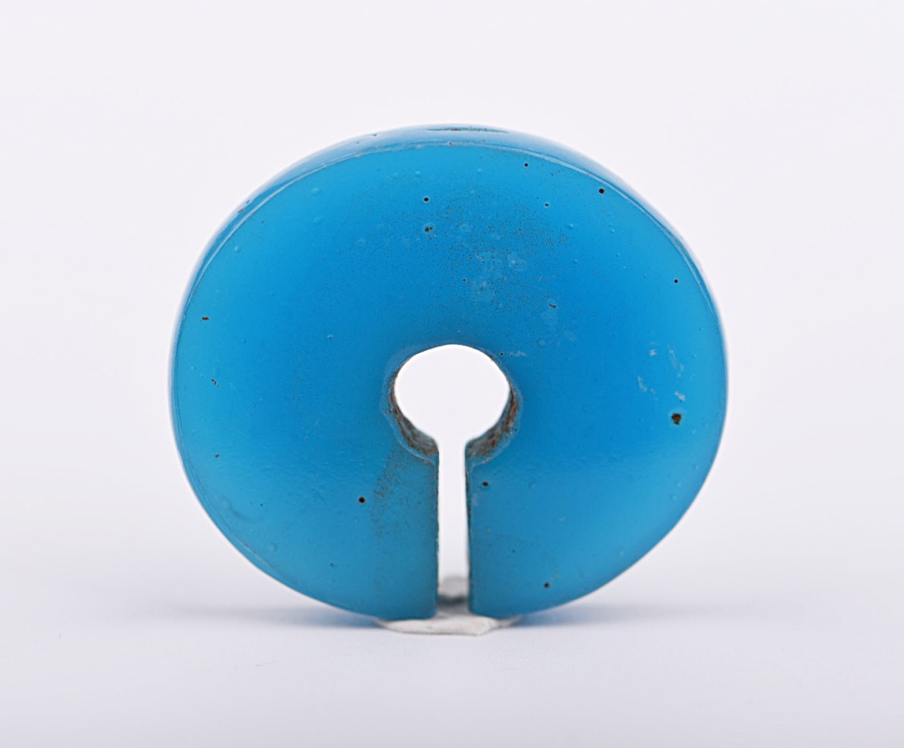
编号： 2021101628
名称： 天蓝色玻璃耳玦
规格： 39.45*7.52mm
年代： 约公元前400至公元400年
文化： 铁器时代早期
分布出处： 泰国
备注： 天蓝色玻璃耳玦，以纯净细腻的玻璃制作而成，模制为主，辅以冷加工打磨工艺。同形耳玦多见于中国岭南至中南半岛铁器时代早期的遗址中，文化族属多可归为百越；此枚耳玦材质特殊，在泰国中部洛布里（Lopburi）一带有集中分布，应为当地原产的特色饰品，年代可能从史前时代延续至泰国的陀罗钵地王朝时期。罕见美品，形制厚实规矩，同类玻璃耳玦多为石质或海螺质，玻璃制成者多残损，此枚品相完美，殊为难得。

Slide 29
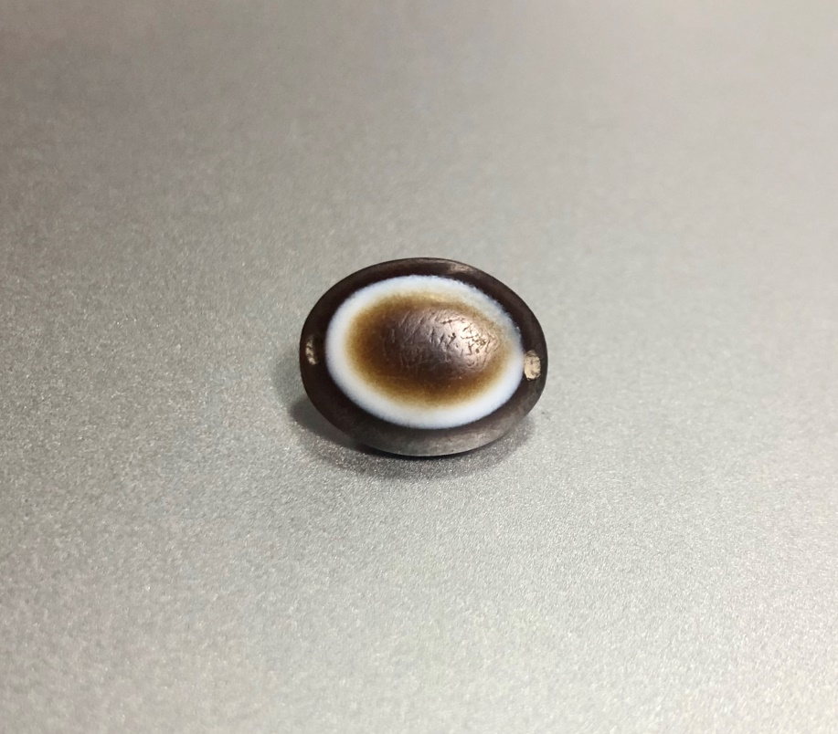
编号： 2021101629
名称： 板眼
规格： 15.06*12.15*4.73mm
年代： 前550年-前330年
文化： 阿契美尼德王朝
分布出处： 伊朗
备注： 天然分层缠丝玛瑙板珠，平凸的椭圆板形珠，棕黄色底层、白色正圆形条带纹层次规律叠压，体现古代制珠工匠选材时的审美特点，半透明，深色部分为可能经焦糖法对颜色进行加深。打磨痕迹细腻清晰，光泽冷峻，侧面边缘有精湛的倒棱打磨工艺，金属钻头或金刚石钻头桯钻对向钻孔，孔道纤细平直，代表铁器时代早期最极致的宝石加工工艺。典型的眼纹崇拜产物，延续了自两河文明传承下来的信仰，当时的人们认为佩戴这种眼纹珠可以规避邪恶之眼凝视带来的厄运。综合判断为波斯第一帝国，即阿契美尼德王朝的作品，在当时作为高等级装饰品使用，在中国青海大通上孙家寨汉墓曾有同类考古样品出土。

